Slide 1
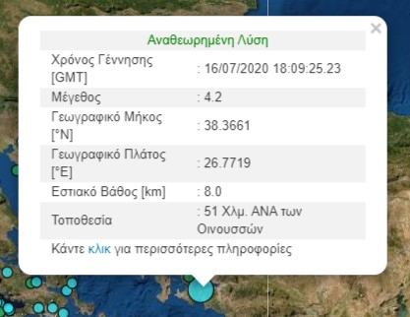
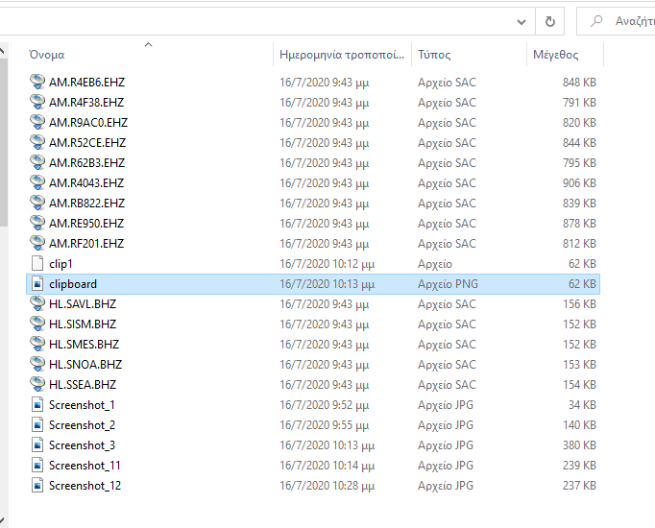
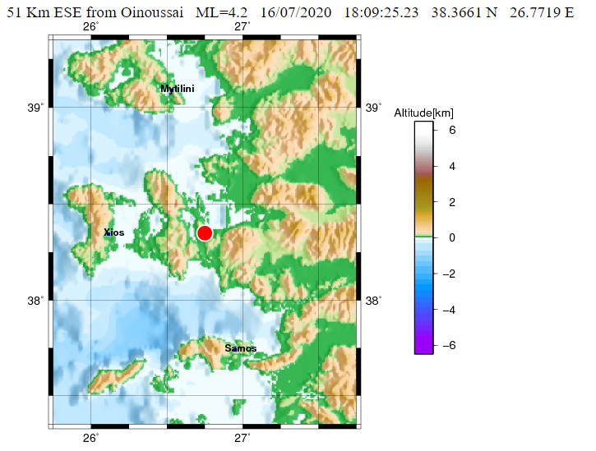
Καλησπέρα σας…. θα ήθελα να μοιρασθώ της χαρά της «επίλυσης» μαζί σας … και φαντάζομαι θα χαρούν και οι εκπαιδευτές μας !
http://bbnet.gein.noa.gr/Events/2020/07/noa2020nxkbm_info.html

Slide 2
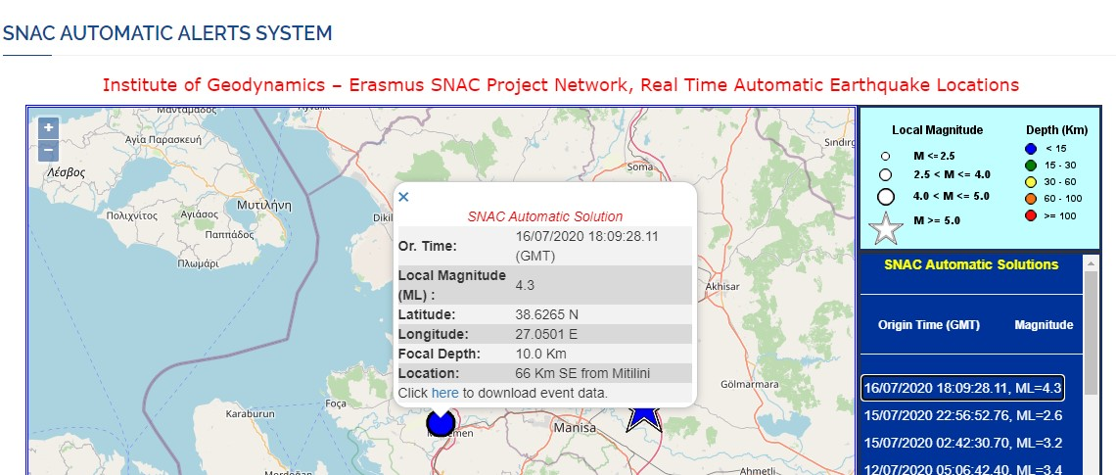

Slide 3
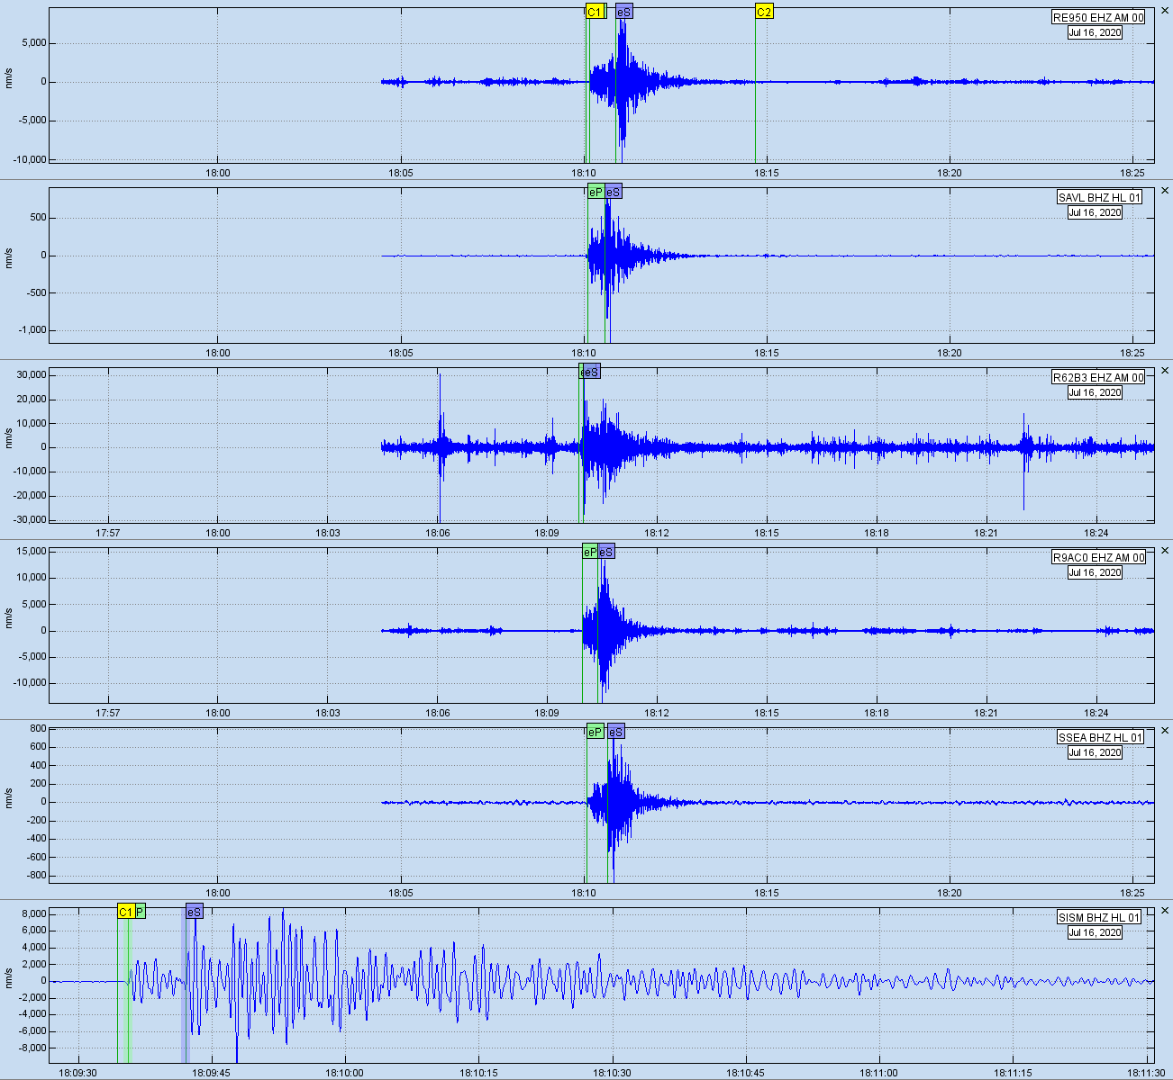

Slide 4
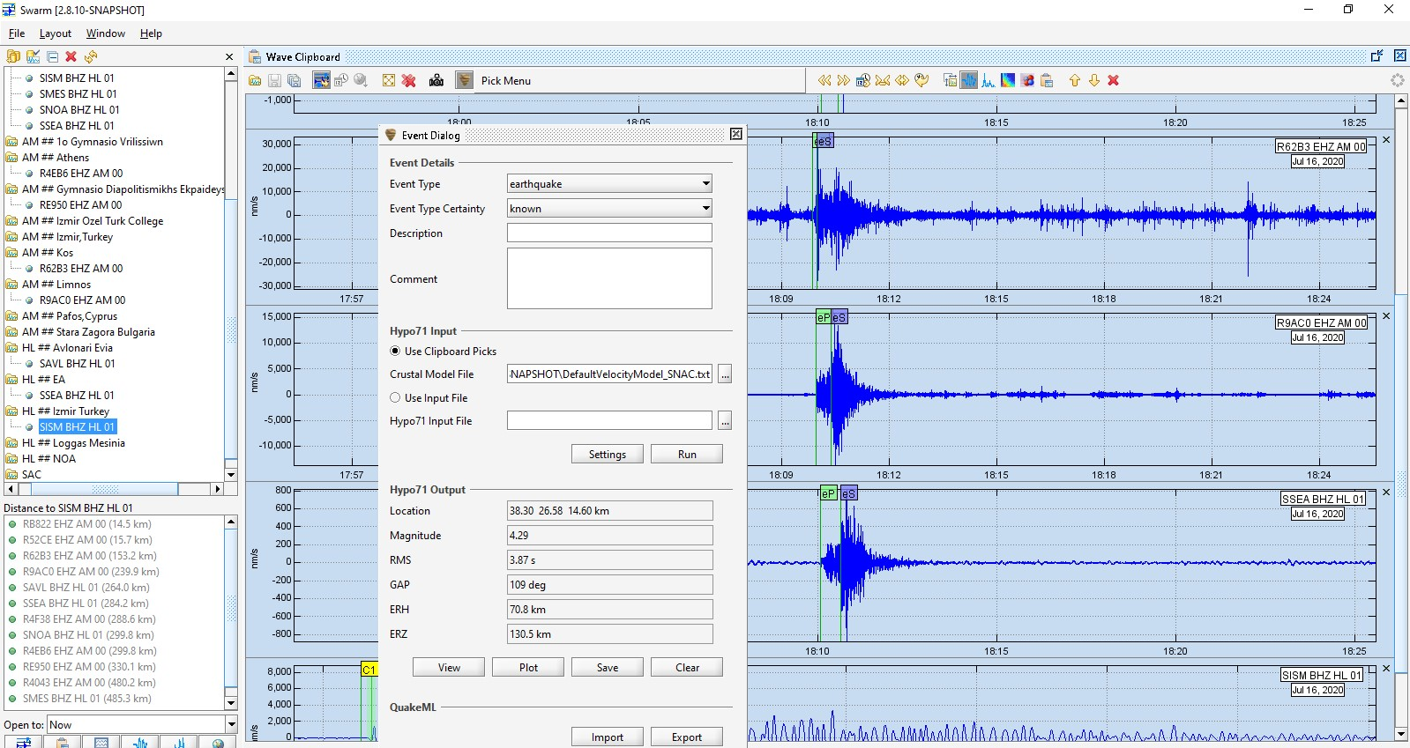

Slide 5
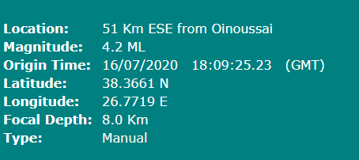
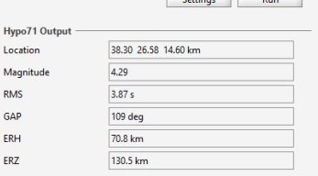

Slide 6
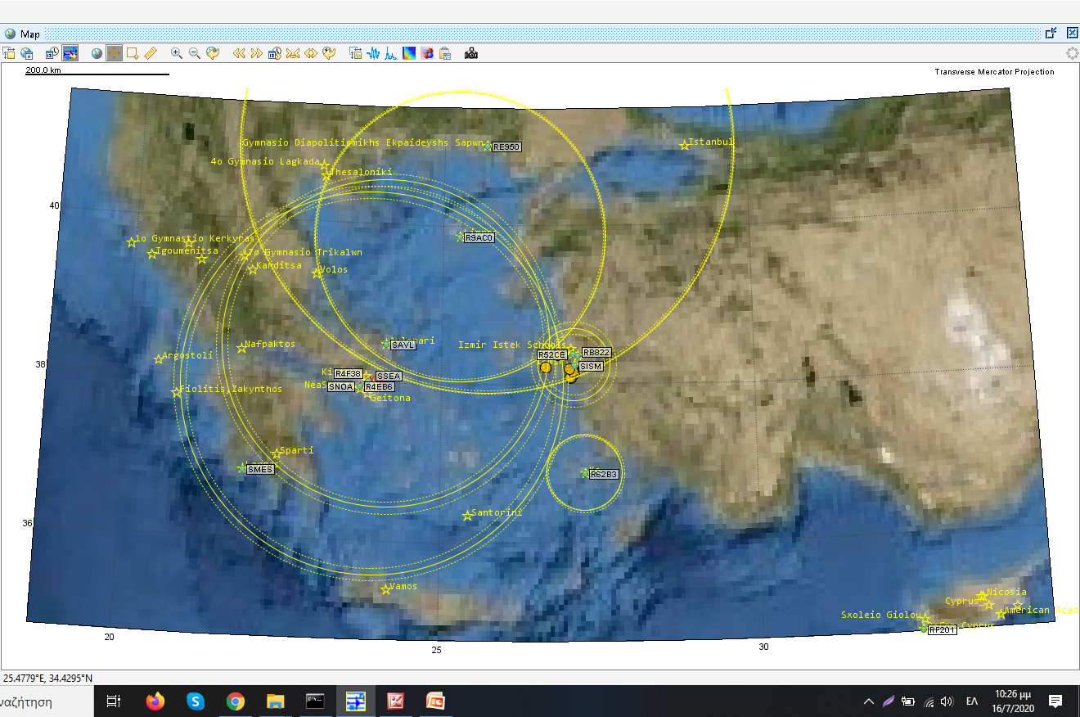

Slide 7
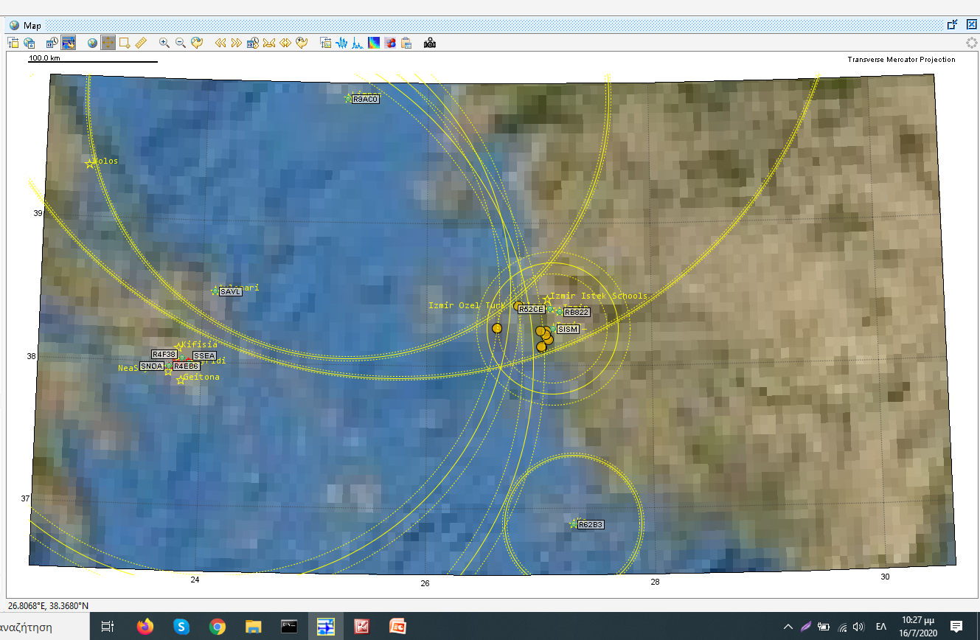

Slide 8


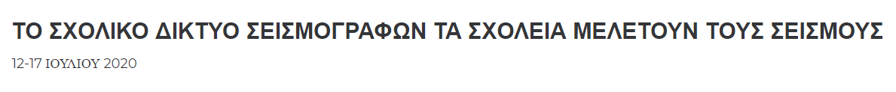

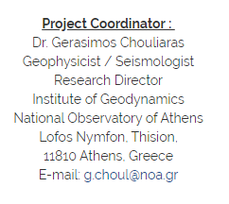
Παρασκευή 17 Ιουλίου 2020
http://esia.ea.gr/training/to-sxoliko-dyktio-seismografon/?fbclid=IwAR2i6QwTTNnC5rvI_HEr8GwbXCLFrAnHiY1xrzPDNZg0Ue4atUOG-1wgRjk
SNAC- ERASMUS+, Γυμνάσιο Δ.Ε. Σαπών – Ροδόπης, Πρασόπουλος Δημήτριος,Φυσικός

Slide 9
Μελέτη ταχυτήτων σεισμικών κυμάτων P και S
με χρήστη του δικτύου σχολικών σεισμογράφων SNAC
SNAC- ERASMUS+, Γυμνάσιο Δ.Ε. Σαπών – Ροδόπης,
Πρασόπουλος Δημήτριος,Φυσικός

Slide 10
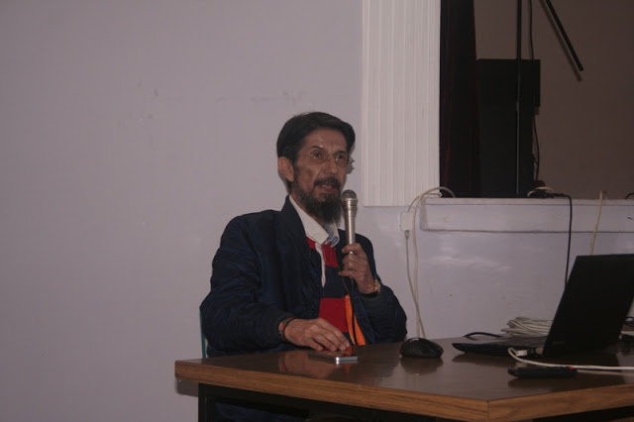
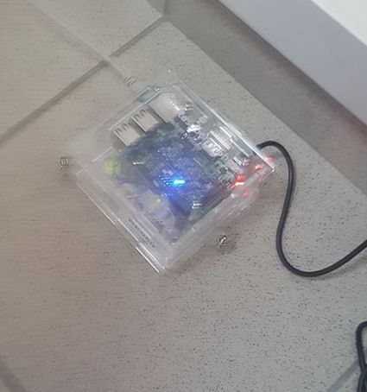
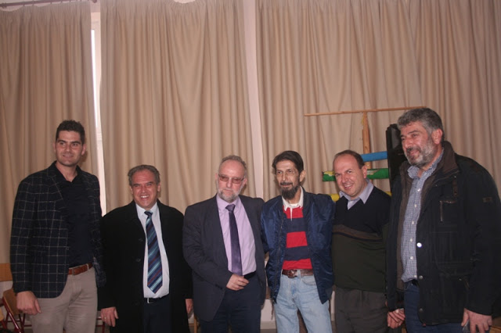
Εγκατάσταση Σεισμογράφου Δικτύου SNAC στο Γυμνάσιο Δ.Ε. Σαπών, 31 Ιαν 2020
School Networks Alert Citizens Protection
(Σχολικά Δίκτυα για την προστασία των πολιτών)
SNAC- Erasmus+, Γυμνάσιο Δ.Ε. Σαπών, Ροδόπης, Πρασόπουλος Δημήτριος, Φυσικός

Slide 11
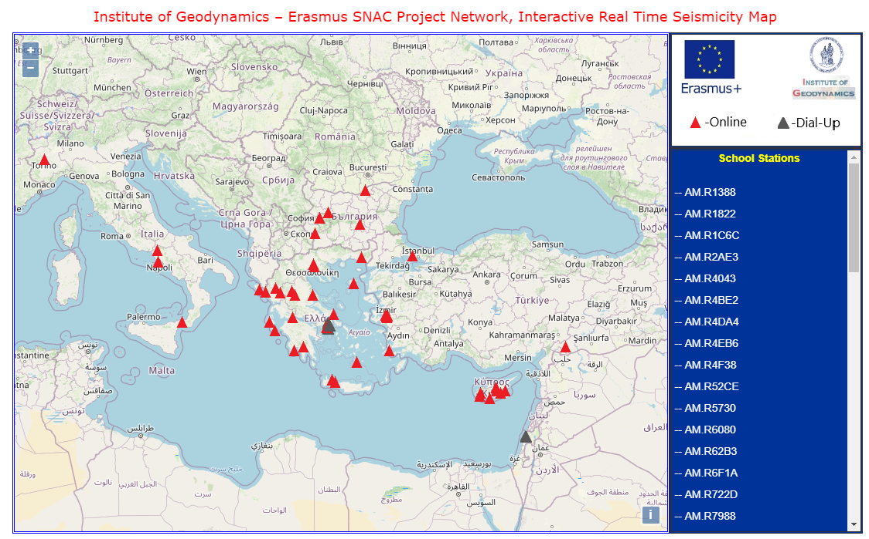
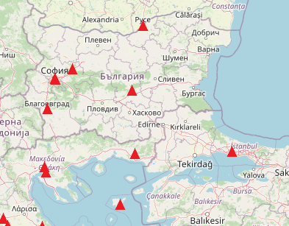
Γυμνάσιο Διαπολιτισμικής Εκπαίδευσης Σαπών - Ροδόπης
SNAC- Erasmus+, Γυμνάσιο Δ.Ε. Σαπών, Ροδόπης, Πρασόπουλος Δημήτριος, Φυσικός

Slide 12
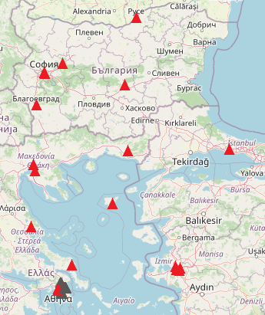
Χιλιομετρικές αποστάσεις από κοντινούς σταθμούς του Δικτύου
Λήμνος : 135 km
Stara Zagоra : 154 km
Θεσ/νίκη : 235 km
Blagoevgrad : 245 km
Κων/πολη : 250 km
Botevgrad : 260 km
Σόφια : 270 km
Βόλος : 300 km
Αυλωνάρι : 310 km
Σμύρνη : 315 km
Ruse : 315 km
SNAC- Erasmus+,
Γυμνάσιο Δ.Ε. Σαπών, Ροδόπης,
Πρασόπουλος Δημήτριος, Φυσικός

Slide 13
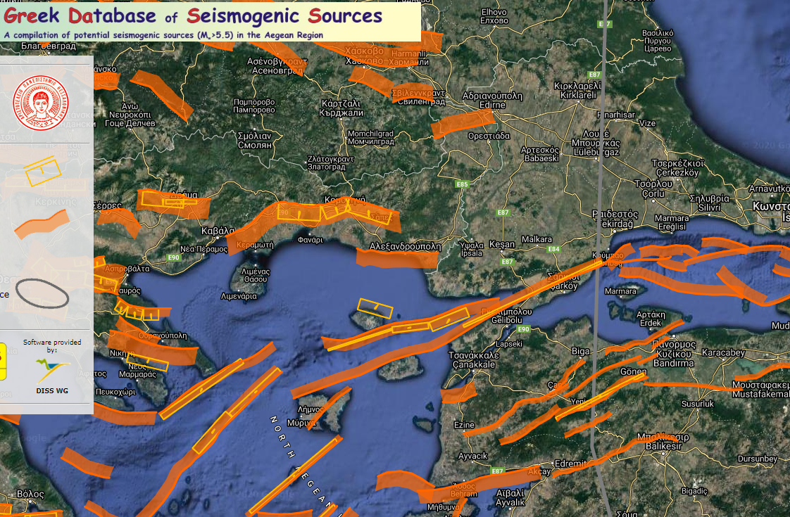
http://gredass.unife.it/gredassGM/
SNAC- Erasmus+, Γυμνάσιο Δ.Ε. Σαπών, Ροδόπης, Πρασόπουλος Δημήτριος, Φυσικός

Slide 14

https://snacsapon.blogspot.com/
Συμμετέχοντες καθηγητές 2019 -2020 :
Πρασόπουλος Δημήτριος, Δεληγιάννη Μαρία, Κούτρας Γρηγόριος, Ιωαννίδου Ευαγγελία
SNAC- Erasmus+, Γυμνάσιο Δ.Ε. Σαπών, Ροδόπης, Πρασόπουλος Δημήτριος, Φυσικός

Slide 15
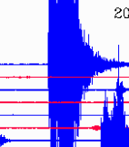
Λόγω του σεμιναρίου :
αφού είχαμε ξεκινήσει το : Project 1 με τίτλο : «Έρευνα κυματομορφών από Σχολικό Σεισμογράφο SNAC»
το οποίο χωρίζεται σε Project 1.a (απόσταση επίκεντρου <1000 km)
Project 1.b (απόσταση επίκεντρου > 1000 km)
χρησιμοποιήσαμε μέρος από αυτά τα δεδομένα και συνεχίζουμε …..
Στο Project 1 στους πρώτους 109 σεισμούς χρησιμοποιήσαμε δεδομένα από : Σάπες
(δίκτυο SNAC) και SMTH, RDO (δίκτυο NOA-GI)
Τώρα βρισκόμαστε στους 139 σεισμούς με δεδομένα από : 8 σταθμούς SNAC και 3 σταθμούς NOA-GI
SNAC Σαπών - AM.RE950 | SMTH - Σαμοθράκη | RDO - Ροδόπη | ALXA - Αλεξανδρούπολη | SNAC Λήμνος - AM.R9AC0 | SNAC Θεσνίκη (Lagkada) AM.RC574 | SNAC Κων/πολη - SINST | SNAC Stara zagora - AM.R4043 | SNAC Blagoevgrad,AM.R722D | SNAC Avlonari,SAVL | SNAC Αθήνα-ΝΟΑ ΓΙ - AM.R4EB6
Από 10 Ιουνίου 2020 – Ιούνιος 2021
Έναρξη Project 3 : υπολογισμός ταχυτήτων κυμάτων P και S στην περιοχή της Θράκης – Βόρειο Αιγαίο
Εκμάθηση πρόγραμμα SWARM σε ένα μαθητή (Ε.Σ. - Γ2)
SNAC- Erasmus+, Γυμνάσιο Δ.Ε. Σαπών, Ροδόπης, Πρασόπουλος Δημήτριος, Φυσικός

Slide 16
Project 3 : «:Υπολογισμός Tαχυτήτων Κυμάτων P - S από σεισμογράφους /επιταχυνσιογράφους»
HL (SMTH, RDO, ALXA)
SNAC – Σάπες , Λήμνος (μέσω SWARM)
Βασικοί Σκοποί της προσπάθειάς μας :
α) Έρευνα σεισμών μέσω των επίσημων ελληνικών ιστότοπων του GI (ΝΟΑ), UOA και CSEM - EMSC
β) Χειρισμός του προγράμματος Google Earth για την μέτρηση αποστάσεων
γ) Χειρισμός προγραμμάτων Excel για την επεξεργασία δεδομένων
δ) Έρευνα ώρας (UTC + LT) άφιξης του σεισμού - μετατροπή από δεκαδικές
Γεωγ. Συντεταγμένες σε μοίρες, πρώτα λεπτά, δεύτερα λεπτά
ε) Έρευνα , συζήτηση με χρήση Η/Υ (χρήση προγράμματος SWARM προσωρινά από τον καθηγητή Πρασόπουλο Δημήτρη , σε αυτή τη αρχική χρονική περίοδο του καλοκαιριού)
στ) Εκμάθηση ανίχνευσης κύματος P και S με εμπειρικό τρόπο
η) Δημιουργία διαγράμματος ταχυτήτων P και S ανάλογα με το
προσανατολισμό Β – Ν , Α – Δ (αν το καταφέρουμε)
η) Υπολογισμός επίκεντρων μέσω του SWARM & επαλήθευση αποστάσεων
SNAC- Erasmus+, Γυμνάσιο Δ.Ε. Σαπών, Ροδόπης, Πρασόπουλος Δημήτριος, Φυσικός

Slide 17
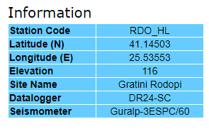
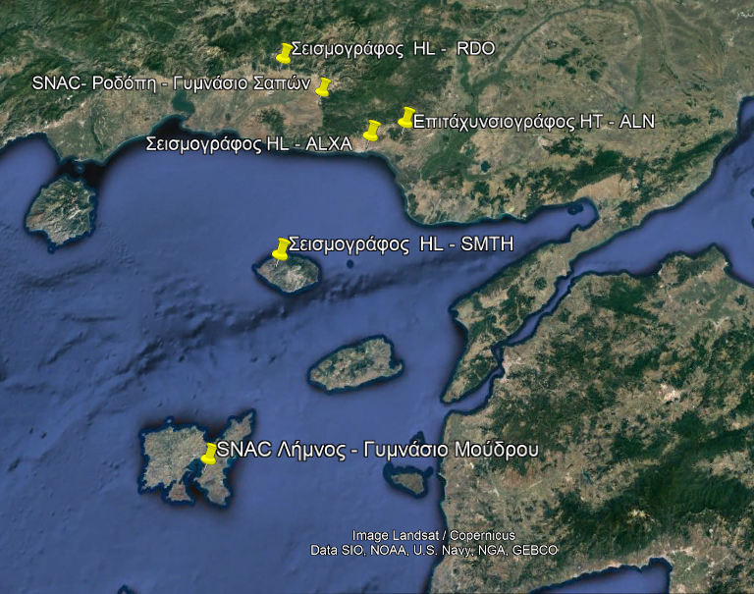
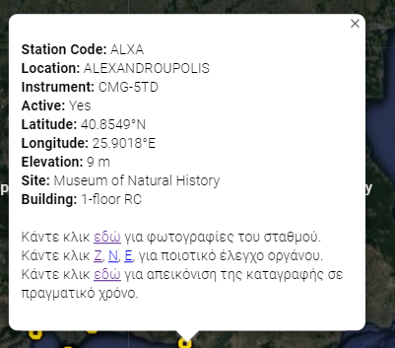
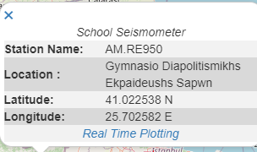
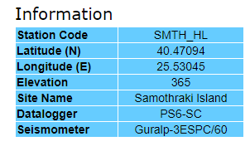
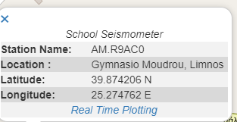
SNAC- Erasmus+, Γυμνάσιο Δ.Ε. Σαπών, Ροδόπης, Πρασόπουλος Δημήτριος, Φυσικός

Slide 18
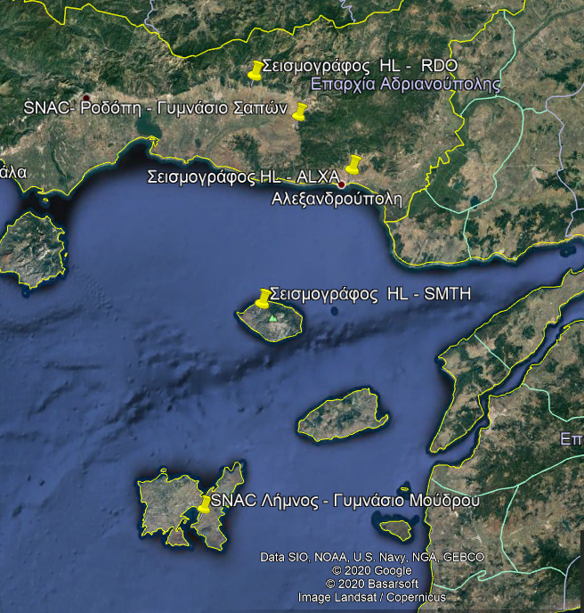
Επέλεξα αυτούς τους σεισμογράφους λόγω αποστάσεων από Σάπες
Απόσταση Σάπες
SMTH = 62,8 km Ν-ΝΔ
RDO = 19,7 km ΒΔ
ALΧΑ = 25,0 km Α - ΝΑ
SNAC-Λήμνος = 132,5km N-ΝΔ
SNAC- Erasmus+, Γυμνάσιο Δ.Ε. Σαπών, Ροδόπης, Πρασόπουλος Δημήτριος, Φυσικός

Slide 19
Γιατί χρησιμοποιήσαμε τους σεισμούς που
είχαμε ερευνήσει με το Project 1
Για να μπορέσουμε αργότερα να ερευνήσουμε τις κυματομορφές που βλέπουμε μέσω του δεσμού του σεισμογράφου μας σε συνδυασμό με την καταγραφή του σταθμού μέσω SWARM
Γιατί χρησιμοποιήσαμε αυτούς τους σταθμούς ;
Βρίσκονται κοντά σε μας
Παρέχουν ασφαλή δεδομένα για να κάνουμε τους ελέγχους συγκρίνοντάς τα με τις δικές μας μετρήσεις από SNAC - Σάπες
Αν στην πορεία διαπιστώσουμε ότι προχωράμε με καλό ρυθμό θα προσθέσουμε ακόμα 2 σταθμούς του δικτύου SNAC
SNAC- Erasmus+, Γυμνάσιο Δ.Ε. Σαπών, Ροδόπης, Πρασόπουλος Δημήτριος, Φυσικός

Slide 20
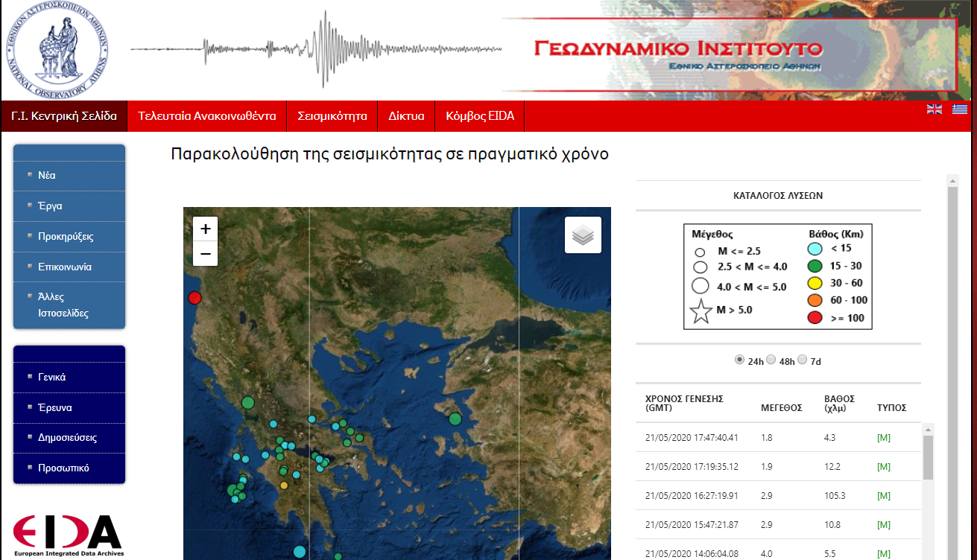
Επισκεπτόμαστε την ιστοσελίδα του Γεωδυναμικού Ινστιτούτου του Εθνικού Αστεροσκοπείου Αθηνών, ελέγχοντας αν υπάρχει κάποιος σεισμός και σε ποια περιοχή :
http://www.gein.noa.gr/el/
SNAC- Erasmus+, Γυμνάσιο Δ.Ε. Σαπών, Ροδόπης, Πρασόπουλος Δημήτριος, Φυσικός

Slide 21
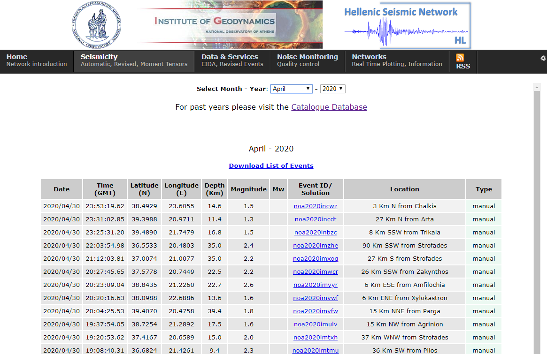
Αν θέλουμε προηγούμενες μέρες ή μικρότερους σεισμούς τις βλέπουμε από τον κατάλογο
https://bbnet.gein.noa.gr/HL/seismicity/catalogues/real-time-catalogue
SNAC- Erasmus+, Γυμνάσιο Δ.Ε. Σαπών, Ροδόπης, Πρασόπουλος Δημήτριος, Φυσικός

Slide 22
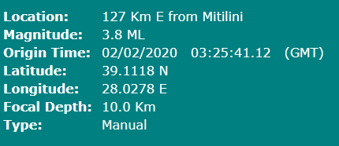
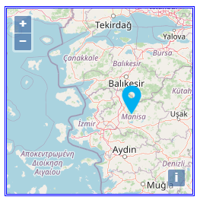
Ερευνούμε ποιος – ποιοι σεισμοί έγιναν
Επαληθεύουμε ότι έχει γίνει οριστική λύση από σεισμολόγο
http://bbnet.gein.noa.gr/Events/2020/02/noa2020cgtff_info.html
Αποθηκεύουμε σε αρχείο EXCEL : Χρόνος σεισμού GMT, μέγεθος, συντεταγμένες
εστιακό βάθος και μια πληροφορία που αφορά την περιοχή :
π. χ. 127 km Ε from Mitilini
SNAC- Erasmus+, Γυμνάσιο Δ.Ε. Σαπών, Ροδόπης, Πρασόπουλος Δημήτριος, Φυσικός

Slide 23
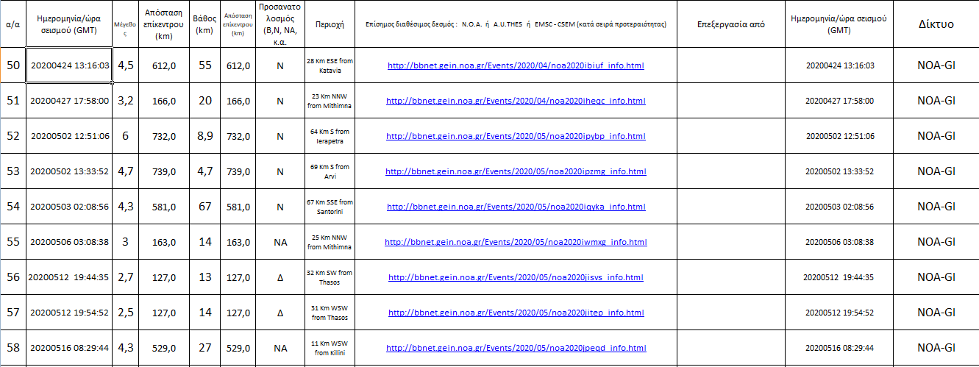

Slide 24
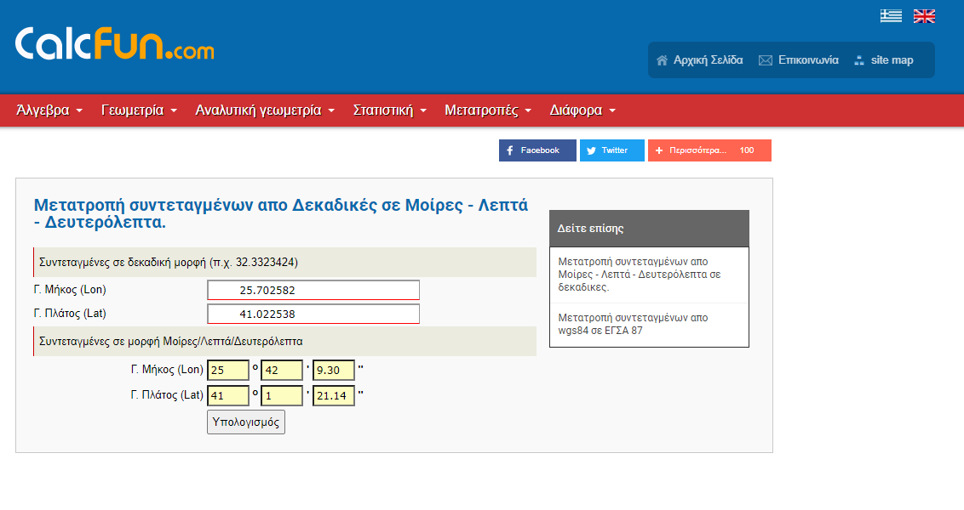
Πηγές από σεισμογράφους - επιταχυνσιογράφους
http://www.gein.noa.gr/el/diktua/ethniko-seismologiko-diktuo
http://www.gein.noa.gr/el/diktua/diktuo-epitaxunsiografwn
https://snac.gein.noa.gr/project-network/
Αποστάσεις μετράμε μέσω Google Earth
Για να γίνουν οι μετατροπές από δεκαδικό σύστημα σε μοίρες χρησιμοποιούμε :
http://www.calcfun.com/calc-68-metatropi-syntetagmenon-apo-dekadikes-se-moires-lepta-deyterolepta.html
SNAC- Erasmus+, Γυμνάσιο Δ.Ε. Σαπών, Ροδόπης, Πρασόπουλος Δημήτριος, Φυσικός

Slide 25
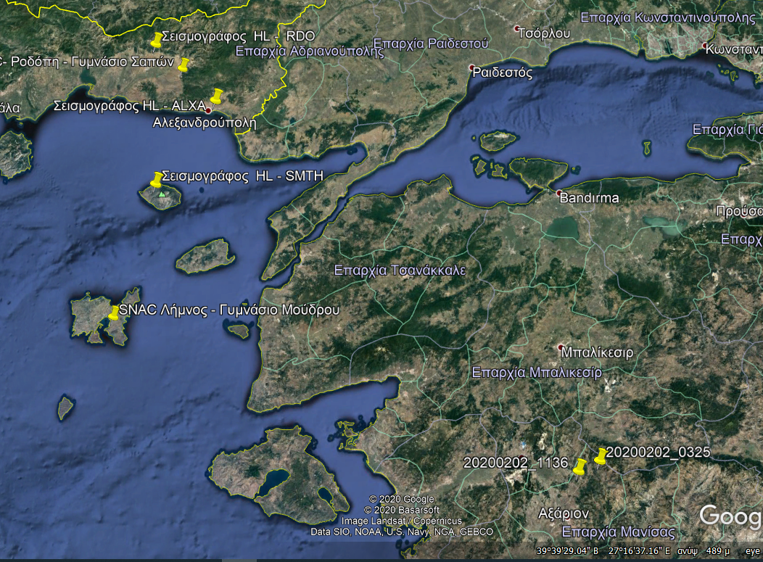
Χρειαζόμαστε τις χιλιομετρικές αποστάσεις για κάθε σεισμό
SNAC- Erasmus+, Γυμνάσιο Δ.Ε. Σαπών, Ροδόπης, Πρασόπουλος Δημήτριος, Φυσικός

Slide 26
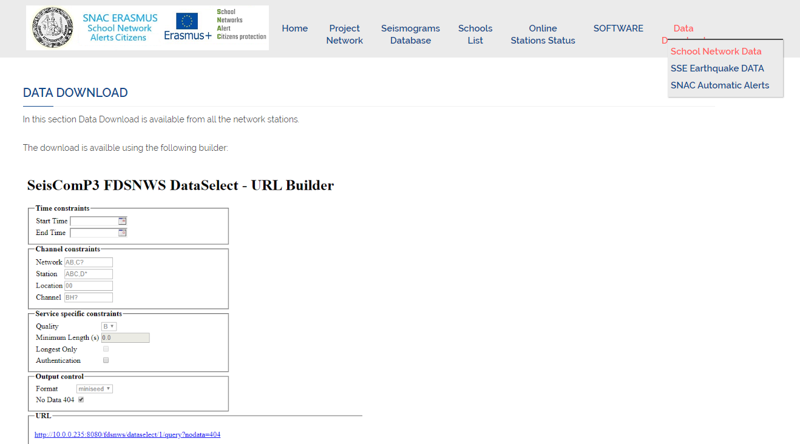
Ανοίγουμε το VPN, ζητάμε τις κυματομορφές για Σάπες (RE950) και Λήμνο ( R9AC0)
20200202 Τ ……….
Σάπες (RE950) και Λήμνο ( R9AC0)
Αποθηκεύουμε με ονόματα
πχ Ημερομηνία_ώρα όνομα σεισμογράφου/περιοχή
πχ 20200202_1325 _Sapes
SNAC- Erasmus+, Γυμνάσιο Δ.Ε. Σαπών, Ροδόπης, Πρασόπουλος Δημήτριος, Φυσικός

Slide 27
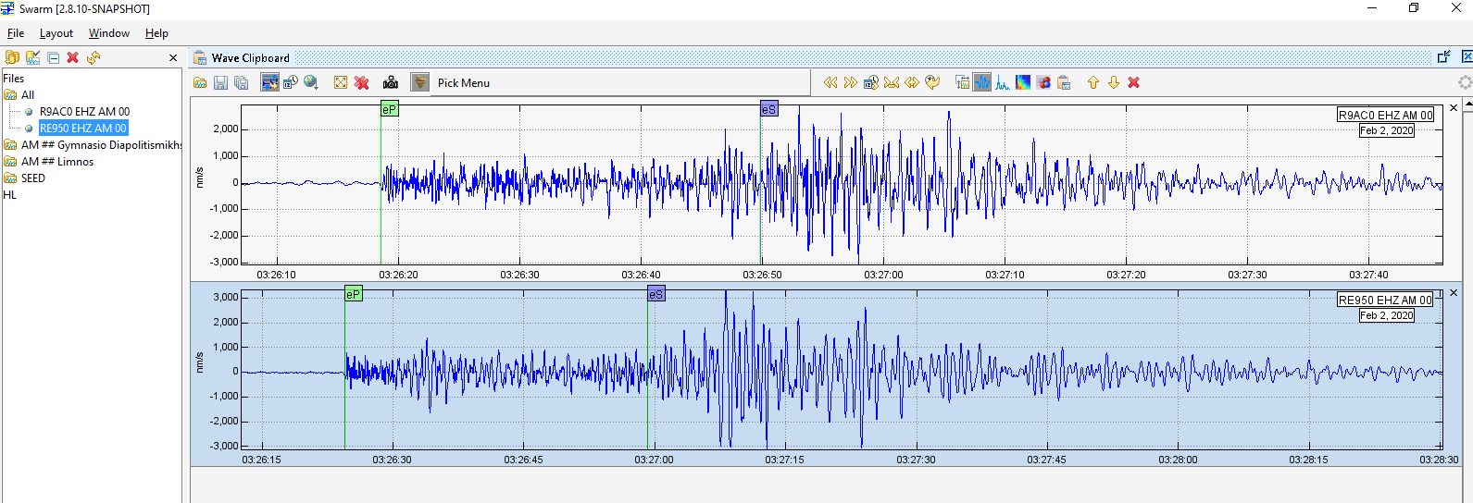
Ανοίγουμε το πρόγραμμα SWARM – περνάμε τα σεισμογραφήματα –
βρίσκουμε την αρχή των κυμάτων P και S
SNAC- Erasmus+, Γυμνάσιο Δ.Ε. Σαπών, Ροδόπης, Πρασόπουλος Δημήτριος, Φυσικός

Slide 28
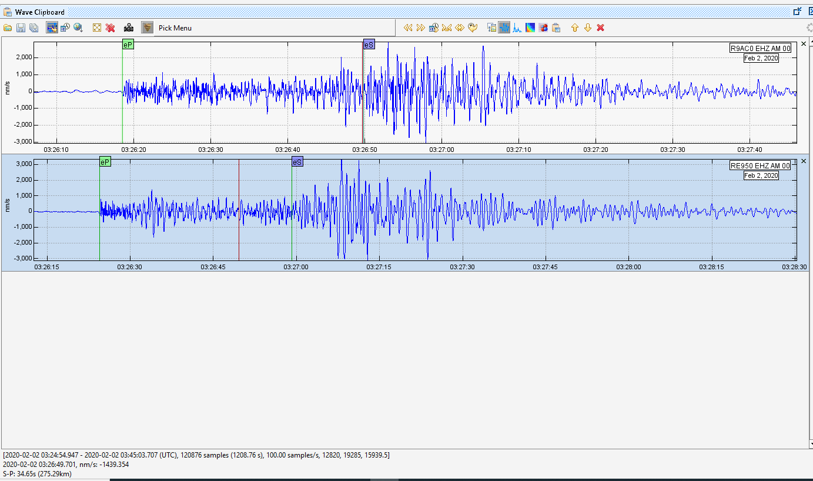

Επιλέγοντας την κάθε κυματομορφή στο κάτω μέρος της οθόνης το πρόγραμμα SWARM μας βοηθάει με μερικές αυτόματες πράξεις από την διαφορά P και S κυμάτων
SNAC- Erasmus+, Γυμνάσιο Δ.Ε. Σαπών, Ροδόπης, Πρασόπουλος Δημήτριος, Φυσικός

Slide 29
Τύπος υπολογισμού ταχύτητας κυμάτων P και S
υ = S /Δt
υ : ταχύτητα σε km/sec
S : απόσταση σεισμού – σεισμογράφου σε km
Δt : time τελικό - time αρχικό :
διαφορά χρόνου σεισμού – εμφάνισης στο σεισμογράφο σε sec
Μπορεί να χρησιμοποιηθεί και σε ασκήσεις σε B’ και Γ’ Γυμνασίου και όχι μόνο …….

Slide 30
Βρίσκουμε τις διαφορές χρόνου από την εμφάνιση του σεισμού μέχρι την ανίχνευση από τους σεισμογράφους SNAC – Σάπες & Λήμνος. Συμπληρώνουμε στο αρχείο EXCEL
SNAC Σάπες - AM.RE950 |  |  |  | SNAC - Λήμνος - AM.R9AC0
Διαφορά χρόνου για τα κύματα P (sec) | Ταχύτητα P (km/s) | Διαφορά χρόνου για τα κύματα S (sec) | Ταχύτητα S (km/s) | Απόσταση Σεισμού- SNAC- Λήμνος | Διαφορά χρόνου για τα κύματα P (sec) | Ταχύτητα P (km/s) | Διαφορά χρόνου για τα κύματα S (sec) | Ταχύτητα S (km/s) | Ημερομηνία/ώρα σεισμού (GMT)
44 | 6,591 | 79 | 3,671 | 251 | 37 | 6,784 | 68 | 3,691 | 20200202 03:25:41
42 | 6,817 | 78 | 3,671 | 243 | 36 | 6,750 | 60 | 4,050 | 20200202 11:36:41
SNAC- Erasmus+, Γυμνάσιο Δ.Ε. Σαπών, Ροδόπης, Πρασόπουλος Δημήτριος, Φυσικός

Slide 31
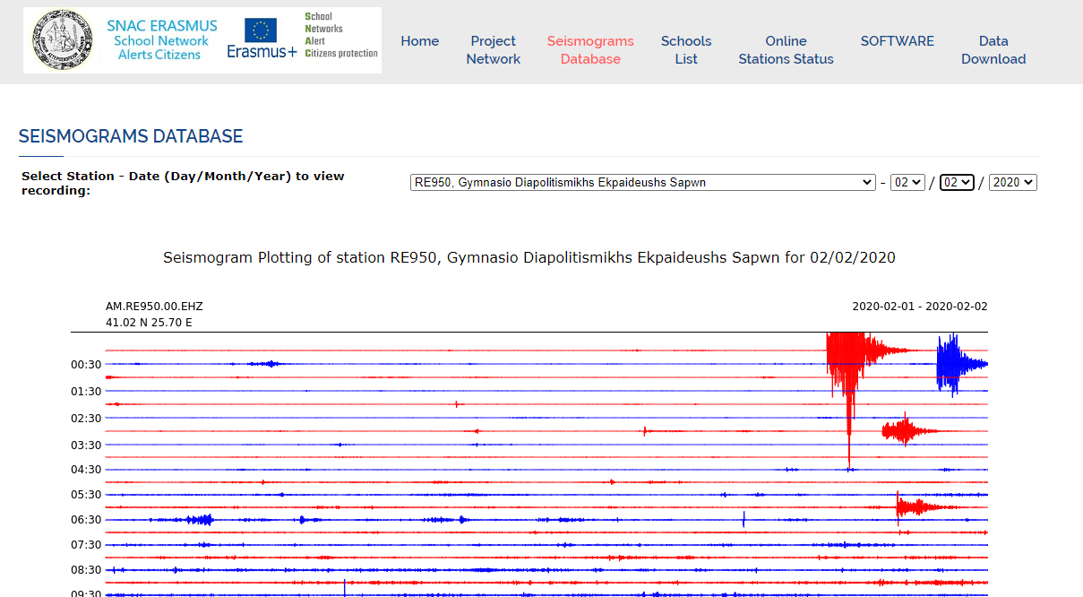
Επέκταση του project : να χρησιμοποιήσουμε το πλάτος της κυματομορφής που παίρνουμε από το SWARM, συγκρίνοντάς το με το σεισμόγραμμα που έχουμε μέσω του δεσμού του SNAC δικτύου :
SNAC- Erasmus+, Γυμνάσιο Δ.Ε. Σαπών, Ροδόπης, Πρασόπουλος Δημήτριος, Φυσικός

Slide 32


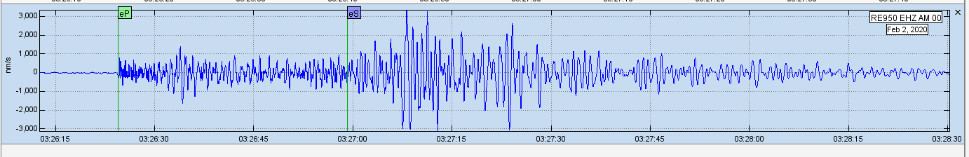
Μπορούμε να έχουμε μια μέτρηση της σεισμικής δόνησης που εμφανίζεται στην περιοχή του σεισμόμετρου – τοπικό μέγεθος σεισμού ??? (υπό διερεύνηση)
https://snac.gein.noa.gr/plotfiles_all/RE950.20200202.gif
Μια γρήγορη αναλογία είναι πχ : τα 3000 nm/s αντιστοιχεί …. σε «0,5 ώρα πλάτους»
SNAC- Erasmus+, Γυμνάσιο Δ.Ε. Σαπών, Ροδόπης, Πρασόπουλος Δημήτριος, Φυσικός

Slide 33
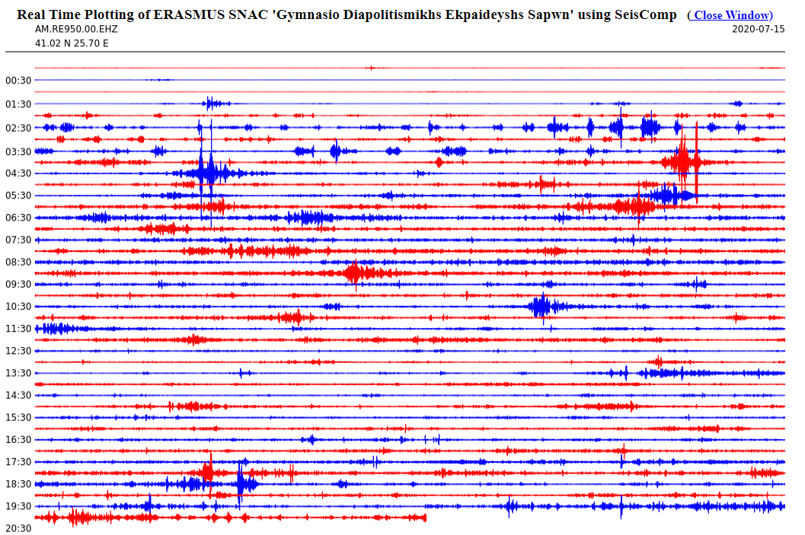
Έτσι θα αποκτήσουμε ένα γρήγορο εμπειρικό τρόπο με μια ματιά να βρίσκουμε σε 2-4 λεπτά (ανάλογα με την χρονική καθυστέρηση του σεισμογράφου), το τοπικό μέγεθος του σεισμού που εύκολα και γρήγορα μπορούμε να έχουμε στο κινητό μας.
Είναι κάτι που κάνω κάθε πρωί καθώς πίνω καφέ μέσω των δεσμών του SNAC.
SNAC- Erasmus+, Γυμνάσιο Δ.Ε. Σαπών, Ροδόπης, Πρασόπουλος Δημήτριος, Φυσικός

Slide 34
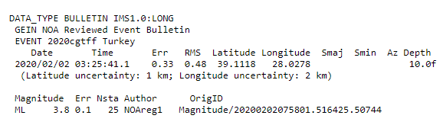
Συνεχίζοντας βρίσκουμε τις διαφορές των χρόνων άφιξης των κυμάτων P και S ανάλογα από ΠΟΙΟΥΣ ΣΤΑΘΜΟΥΣ υπάρχουν ΕΠΙΣΗΜΑ διαθέσιμα στοιχεία από NOA-GI :
Δίκτυο HL – NOA-GI : Σαμοθράκη SMTH, Ροδόπη RDO, Αλεξανδρούπολη ALXA
http://bbnet.gein.noa.gr/Events/2020/02/noa2020cgtff_info.html
Αν θέλουμε μπορούμε να έχουμε και μια ακόμα αναλογία για την περιοχή μας
ΑΠΟΣΤΑΣΗ (σε μοίρες) και ΧΙΛΙΟΜΕΤΡΑ από τις τιμές που έχουμε κρατήσει ……
SNAC- Erasmus+, Γυμνάσιο Δ.Ε. Σαπών, Ροδόπης, Πρασόπουλος Δημήτριος, Φυσικός

Slide 35
α/α | Ημερομηνία/ώρα σεισμού (GMT) | Μέγεθος | Απόσταση επίκεντρου (km) | Βάθος (km) | Απόσταση επίκεντρου (km) | Προσανατολοσμός (Β,Ν, ΝΑ, κ.α. | Περιοχή | Επίσημος διαθέσιμος δεσμός : Ν.Ο.Α. - GI | Επεξεργασία από | Ημερομηνία/ώρα σεισμού (GMT)
1 | 20200202 03:25:41 | 3,8 | 320,3 | 10 | 320,3 | ΝΑ | 127 Km E from Mitilini | http://bbnet.gein.noa.gr/Events/2020/02/noa2020cgtff_info.html | Μαθητής Γ2 -Ε.Σ. | 20200202 03:25:41
2 | 20200202 11:36:41 | 4,0 | 286,3 | 10 | 286,3 | ΝΑ | 116 Km E from Mitilini | http://bbnet.gein.noa.gr/Events/2020/02/noa2020chjks_info.html | Μαθητής Γ2 -Ε.Σ. | 20200202 11:36:41
SMTH(HL), ΝΟΑ GI |  |  | RDO(HL), NOA GI |  |  | ALXA (HL), NOA-GI
Απόσταση (km) | Διαφορά χρόνου για τα κύματα P (sec) | Διαφορά χρόνου για τα κύματα S (sec) | Απόσταση (km) | Διαφορά χρόνου για τα κύματα P (sec) | Διαφορά χρόνου για τα κύματα S (sec) | Απόσταση (km) | Διαφορά χρόνου για τα κύματα P (sec) | Διαφορά χρόνου για τα κύματα S (sec)
261,77 | 39 | 69 | 309,96 | 45
255,64 | 38 | 69 | 305,93 | 45
SNAC- Erasmus+, Γυμνάσιο Δ.Ε. Σαπών, Ροδόπης, Πρασόπουλος Δημήτριος, Φυσικός

Slide 36
Ταχύτητα κυμάτων P (σε km/sec) |  |  | Ταχύτητα κυμάτων S (σε km/sec)
SMTH | RDO | ALXA | SMTH | RDO | ALXA
6,712 | 6,888 |  | 3,794 |  | #ΔΙΑΙΡ/0!
6,727 | 6,798 |  | 3,705 |  | #ΔΙΑΙΡ/0!
6,913 | 7,113 |  |  |  | #ΔΙΑΙΡ/0!
6,729 | 6,979 |  | 3,859 | 3,976 | #ΔΙΑΙΡ/0!
6,764 | 6,956 |  | 3,880 |  | #ΔΙΑΙΡ/0!
6,923 | 6,973 | 6,901 |  |  | #ΔΙΑΙΡ/0!
7,197 | 7,243 | 7,026 |  |  | #ΔΙΑΙΡ/0!
7,064 | 7,140 | 7,098 |  |  | #ΔΙΑΙΡ/0!
6,619 | 7,140 |  |  |  | #ΔΙΑΙΡ/0!
4,756 | 6,322 | #ΔΙΑΙΡ/0! | 3,435 | #ΔΙΑΙΡ/0! | #ΔΙΑΙΡ/0!
Εδώ προφανώς υπάρχει κάποιο λάθος

Slide 37
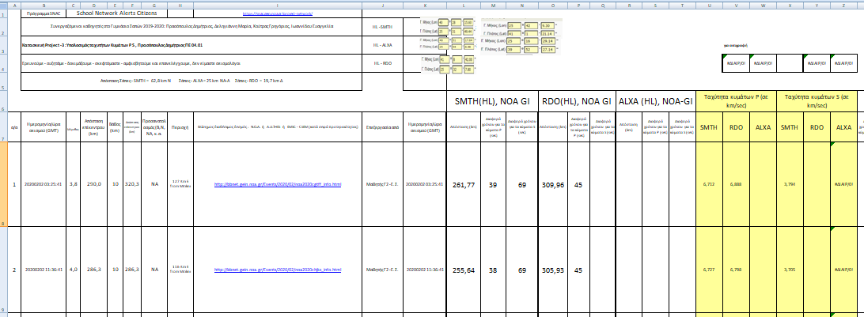
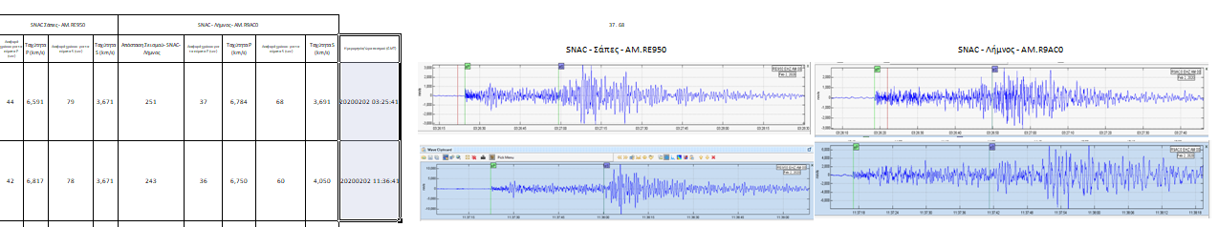
Τελειώνοντας φτάνουμε στην εξής μορφή :
SNAC- Erasmus+, Γυμνάσιο Δ.Ε. Σαπών, Ροδόπης, Πρασόπουλος Δημήτριος, Φυσικός

Slide 38
Τι σχεδιάζουμε για το μέλλον με την ταχύτητα των κυμάτων :
Εύκολα μπορούμε να κατασκευάσουμε ένα πίνακα ο οποίος να έχει αποστάσεις από το Γυμνάσιο Σαπών ή τις κοντινές παραλίες ο οποίος να βρίσκει την χρονική διαφορά
(έγκαιρη προειδοποίηση σεισμού, τσουνάμι )
Απόσταση σε km | Μέση ταχύτητα κυμάτων P σε km/sec | Μέση ταχύτητα κυμάτων S σε km/sec | Διαφορά χρόνου P - S σε sec
 | 7,00 | 4,00
 | Χρόνος άφιξης κυμάτων P σε sec | Χρόνος άφιξης κυμάτων S σε sec
50 | 7,1 | 12,5 | 5,4
75 | 10,7 | 18,8 | 8,0
100 | 14,3 | 25,0 | 10,7
125 | 17,9 | 31,3 | 13,4
150 | 21,4 | 37,5 | 16,1
175 | 25,0 | 43,8 | 18,8
200 | 28,6 | 50,0 | 21,4
250 | 35,7 | 62,5 | 26,8
300 | 42,9 | 75,0 | 32,1
350 | 50,0 | 87,5 | 37,5
400 | 57,1 | 100,0 | 42,9
450 | 64,3 | 112,5 | 48,2
500 | 71,4 | 125,0 | 53,6
550 | 78,6 | 137,5 | 58,9
600 | 85,7 | 150,0 | 64,3
700 | 100,0 | 175,0 | 75,0
800 | 114,3 | 200,0 | 85,7
900 | 128,6 | 225,0 | 96,4
1000 | 142,9 | 250,0 | 107,1

Slide 39
ΣΚΟΠΟΣ της εργασίας-έρευνας :
Να μάθουμε ένα αρχικό χειρισμό του προγράμματος SWARM
Να υπολογίσουμε την μέση ταχύτητα των κυμάτων P και S
Να συγκρίνουμε τις μετρήσεις μας (επαλήθευση) με επίσημες
μετρήσεις από το δίκτυο του Γεωφυσικού Ινστιτούτου, Εθνικό
Αστεροσκοπείο Αθηνών ΝΟΑ -GI
Να φτιάξουμε γραφικές παραστάσεις ή/και ανάλογα με τον
προσανατολισμό (B,N,A,Δ) της προέλευσης των κυμάτων P και S
Να μάθουμε με «εμπειρικό τρόπο» να συγκρίνουμε γρήγορα το
τοπικό μέγεθος ενός σεισμικού γεγονότος
Να ενεργοποιήσουμε τους μαθητές μας να ερευνούν, να
αμφισβητούν, να επαληθεύουν, να αγαπάνε την προσπάθειά τους
και ΝΑ ΕΚΤΙΜΑΝΕ τους επιστήμονες που με πολύ κόπο και πολύ
χρόνο…… ΠΡΟΧΩΡΑΝΕ …..
SNAC- Erasmus+, Γυμνάσιο Δ.Ε. Σαπών, Ροδόπης, Πρασόπουλος Δημήτριος, Φυσικός

Slide 40
Φτάνοντας προς στο τέλος της παρουσίασής μας αυτής
επιθυμούμε να δηλώσουμε
Μαθαίνουμε …
Ερευνούμε ….
Συζητάμε/συνεργαζόμαστε ….
Δοκιμάζουμε ….
Σκεφτόμαστε ….
Αμφισβητούμε τις σκέψεις μας …
Επανελέγχουμε …
Αγαπάμε την προσπάθειά μας …
Δεν είμαστε σεισμολόγοι …
SNAC- Erasmus+, Γυμνάσιο Δ.Ε. Σαπών, Ροδόπης, Πρασόπουλος Δημήτριος, Φυσικός

Slide 41

Αντιλαμβανόμαστε ότι χρειαζόμαστε περισσότερο διάβασμα
Περισσότερο χρόνο και σίγουρα περισσότερους μαθητές για να φέρουμε σε πέρας την έρευνά μας
Ελπίζουμε να είστε και να είμαστε όλοι καλά για να συνεχίσουμε εμπνέοντας και άλλους μαθητές
Ευχόμαστε να σας άρεσε το ταξίδι μας !!!
SNAC- Erasmus+, Γυμνάσιο Δ.Ε. Σαπών, Ροδόπης, Πρασόπουλος Δημήτριος, Φυσικός

Slide 42
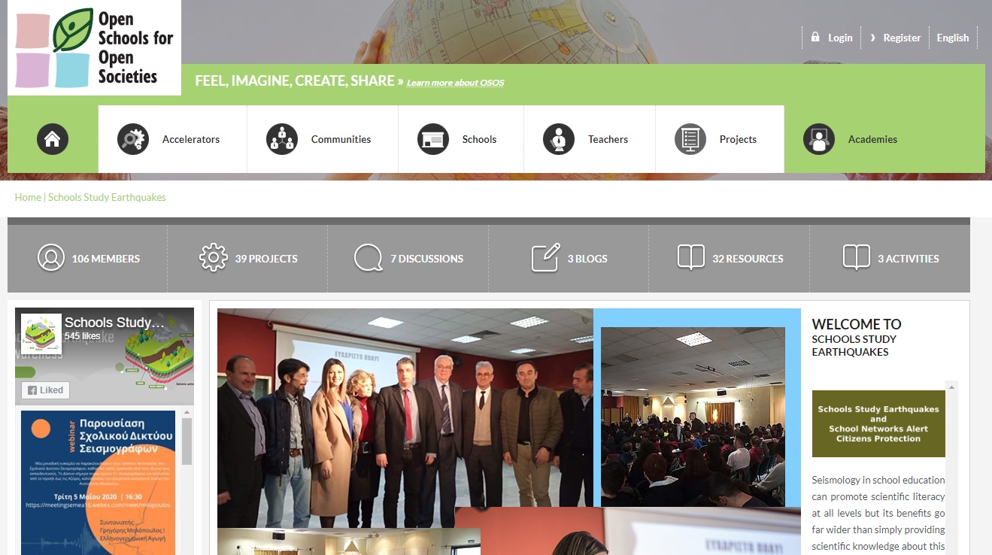

Θερμές Ευχαριστίες
κ. καθηγητή Γεράσιμο Χουλιάρα, Διευθυντή Ερευνών Γεωδυναμικού Ινστιτούτου του
Εθνικού Αστεροσκοπείου Αθηνών
κ. Σοφοκλή Σωτηρίου, Υπεύθυνο Έρευνας και Ανάπτυξης, Ελληνογερμανική Αγωγή
κ. Κωνσταντίνου Μπούκουρα, Τεχνικό και Επιστημονικό Προσωπικό, Γεωδυναμικού
Ινστιτούτου του Εθνικού Αστεροσκοπείου Αθηνών
κ. Γρηγόρη Μηλόπουλο, ερευνητή Εκπαιδευτικής Τεχνολογίας του Τμήματος Έρευνας και
Ανάπτυξης, Ελληνογερμανική Αγωγή
κ. Νίκο Ζυγουρίτσα, επιστημονικό συνεργάτη, Ελληνογερμανική Αγωγή
κα. Ευγενία Κυπριώτη, Τμήμα Έρευνας και Ανάπτυξης, Ελληνογερμανική Αγωγή
κ. Διευθυντή Γυμνασίου Σαπών Δημήτριο Καρακύριο, την κα. Υποδευθύντρια Ουρεϊλίδου
Σιμέλα καθώς και το εκπαιδευτικό προσωπικό για την υποστήριξη
τους μαθητές και ειδικά τον E.Σ.-Γ2 (project-3) που μετέχουν στο πρόγραμμα και την
οικογένειά μου που με υποστηρίζει
SNAC Erasmus +,
Γυμνάσιο Δ.Ε. Σαπών, Ροδόπης,
Πρασόπουλος Δημήτριος, Φυσικός

Slide 43
ΠΑΡΑΡΤΗΜΑ
Υπολογισμός αποστάσεων
μέσω Google Earth
SNAC- Erasmus+, Γυμνάσιο Δ.Ε. Σαπών, Ροδόπης, Πρασόπουλος Δημήτριος, Φυσικός

Slide 44
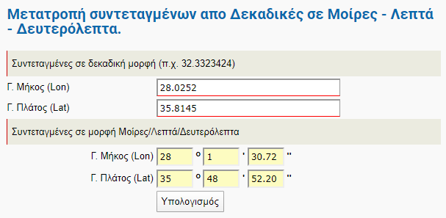

Υπολογισμός χιλιομετρικής απόστασης σεισμού από SNAC– Γυμνάσιο Σαπών μέσω Google Earth
Μετατροπή συντεταγμένων για εισαγωγή στο Google Earth χρησιμοποιείστε τον παρακάτω δεσμό !!
http://www.calcfun.com/calc-68-metatropi-syntetagmenon-apo-dekadikes-se-moires-lepta-deyterolepta.html
SNAC- Erasmus+, Γυμνάσιο Δ.Ε. Σαπών, Ροδόπης, Πρασόπουλος Δημήτριος, Φυσικός

Slide 45
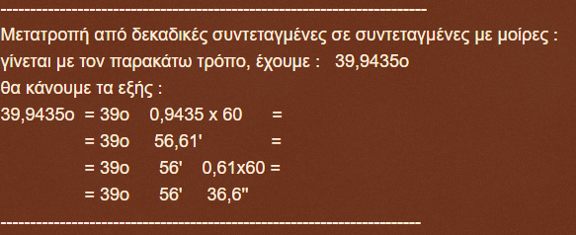
Υπολογισμός χιλιομετρικής απόστασης σεισμού από SNAC– Γυμνάσιο Σαπών μέσω Google Earth
ή παράδειγμα μετατροπής με άλλο τρόπο:
SNAC- Erasmus+, Γυμνάσιο Δ.Ε. Σαπών, Ροδόπης, Πρασόπουλος Δημήτριος, Φυσικός

Slide 46
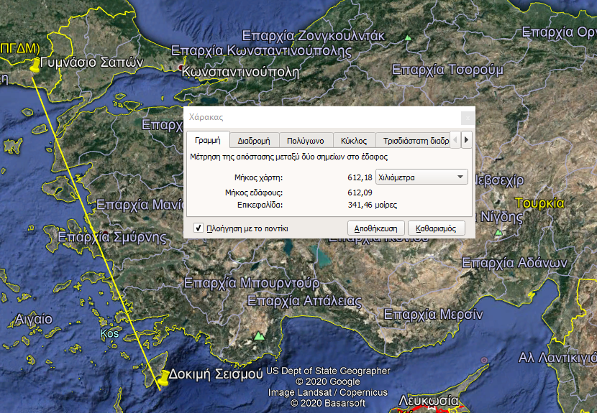
SNAC- Erasmus+, Γυμνάσιο Δ.Ε. Σαπών, Ροδόπης, Πρασόπουλος Δημήτριος, Φυσικός

Slide 47


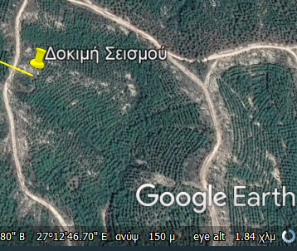
Παρατήρηση : Για την μέτρηση χιλιομετρικής απόστασης (με το χάρακα)
Περνάμε τις συντεταγμένες του σεισμού στην «πινέζα»/ «προσθήκη σήμανσης μέρους»
Για να μετρήσουμε σωστά με το χάρακα «κατεβαίνουμε»/eye alt αρκετά χαμηλά (1-2 km) στο Google Earth για να σημαδέψουμε με μεγαλύτερη ακρίβεια το σεισμό και το σχολείο μας
SNAC- Erasmus+, Γυμνάσιο Δ.Ε. Σαπών, Ροδόπης, Πρασόπουλος Δημήτριος, Φυσικός

Slide 48
Πρασόπουλος Δημήτριος
Φυσικός
Fb : Prasopoulos Dimitrios
Email : prasopd@yahoo.gr
SNAC- Erasmus+, Γυμνάσιο Δ.Ε. Σαπών, Ροδόπης, Πρασόπουλος Δημήτριος, Φυσικός

